Slide 1
Кумулятивные сказки
Аудиосказка «Теремок»
Подготовила:
воспитатель ГБДОУ 20
Коваленко Ирина Викторовна

Slide 2
Кумулятивная (цепочная) сказка - сказка, в которой все действия или диалоги развиваются или повторяются при развитии сюжета. Эффект подобного повествования чаще всего основан на характерной рифме.
Большинство таких сказок являются древними произведениями фольклора. И встречаются они у разных народов, но, несмотря на это, структура кумулятивных сказок очень похожа.

Slide 3
Российский фольклорист Владимир Яковлевич Пропп писал, что в любом научном направлении есть маленькие вопросы, имеющие большое значение. Подобное есть и в фольклористике.
Кумулятивные сказки - это повествования, которые обладают весьма простым жизненным описанием. Нередко подобная история рассказывает нам о каком-нибудь незначительном событии или о ситуации, которая часто встречается в повседневности.

Slide 4
В.Я.Пропп выделял сказки с кумулятивной композицией в особую группу сказок.
Цепочную композицию различают:
С беконечным повторением
«Про белого бычка»
С конечным повторением
«Репка», «Теремок»

Slide 5
Однотипные сюжетные звенья в цепочных повествованиях обязательно соединены друг с другом. Тем не менее, смысл подобной сказки заключен вовсе не в ее композиции.
Основное внимание слушателя привлекает удивительный контраст причин и их следствий, а также причудливость зависимостей и связей. Все они, как правило, обладают ироническими нотками.
Шутливый замысел сказки подчеркивает нарочитость ее складной речи. Все произносимые героями фразы предельно коротки и имеют черты словесной формулы.
Эти особенности кумулятивных (цепочных) сказок привлекают внимание детей, которые так любят новые, острые и яркие слова, скороговорки.

Slide 6
«Теремок»

Slide 8
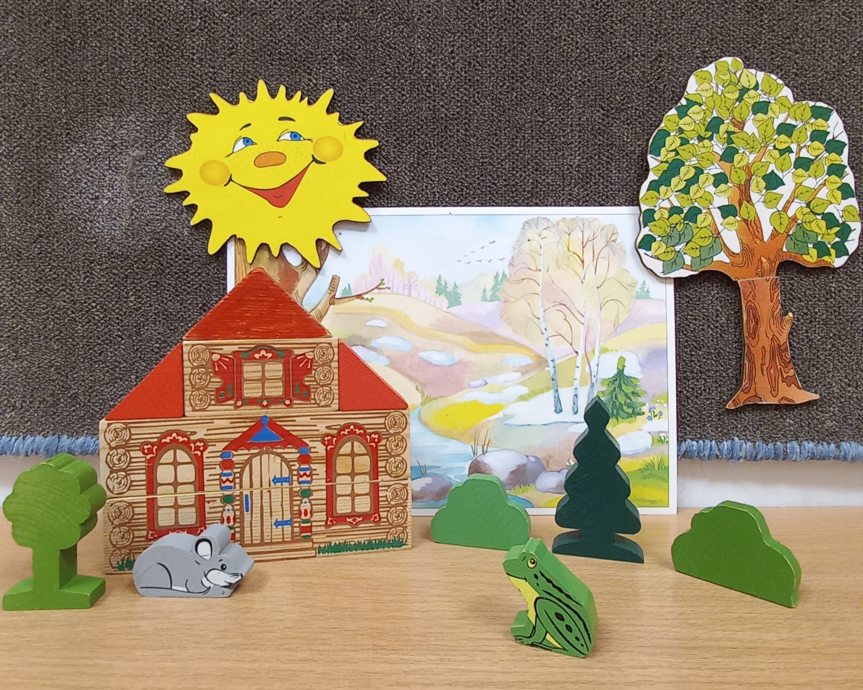

Slide 9
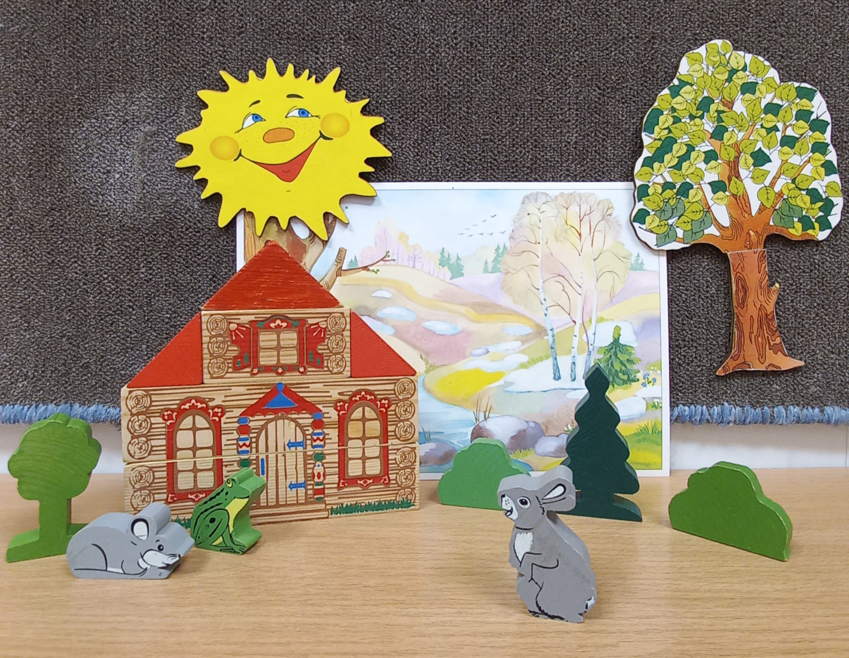

Slide 11
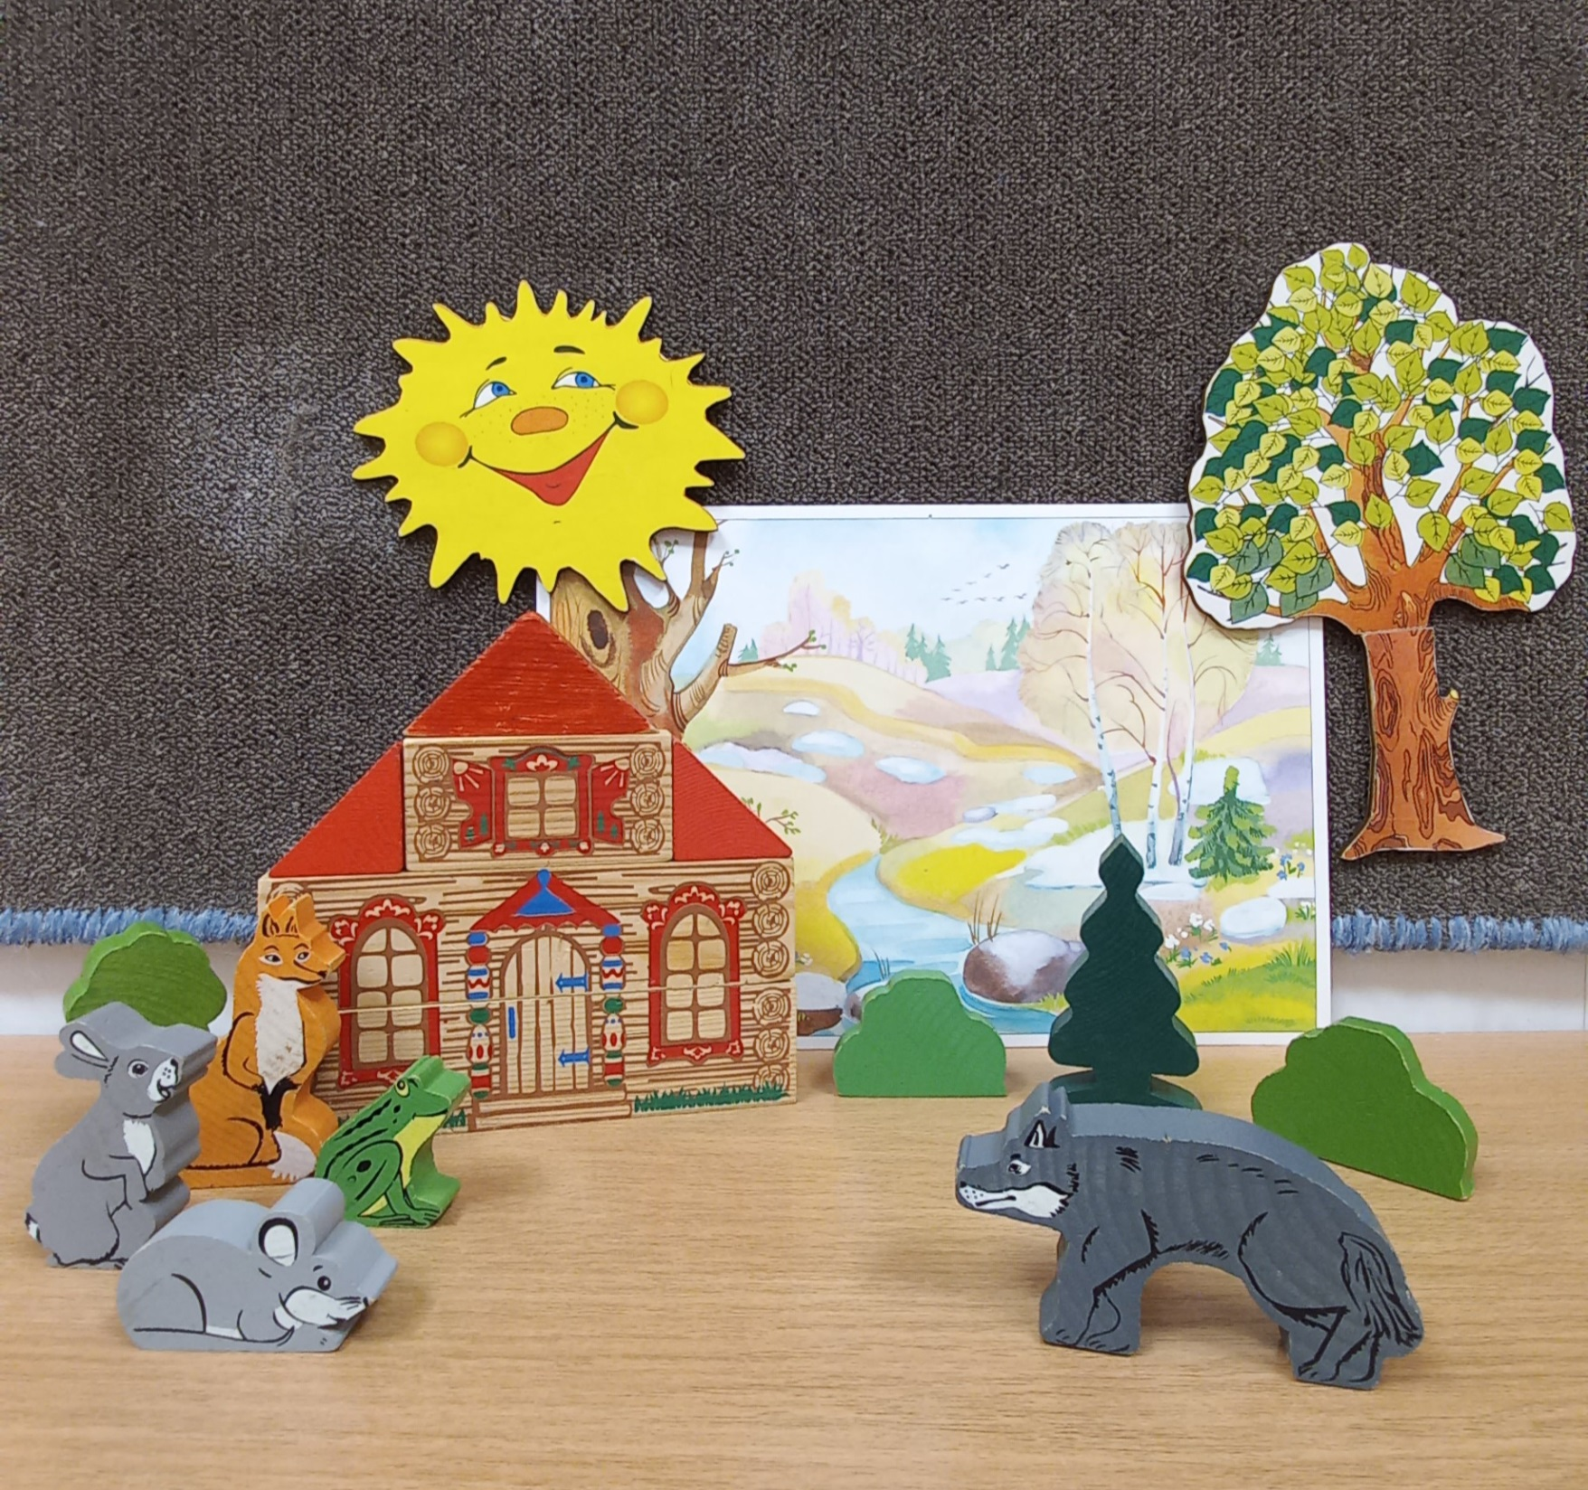

Slide 12
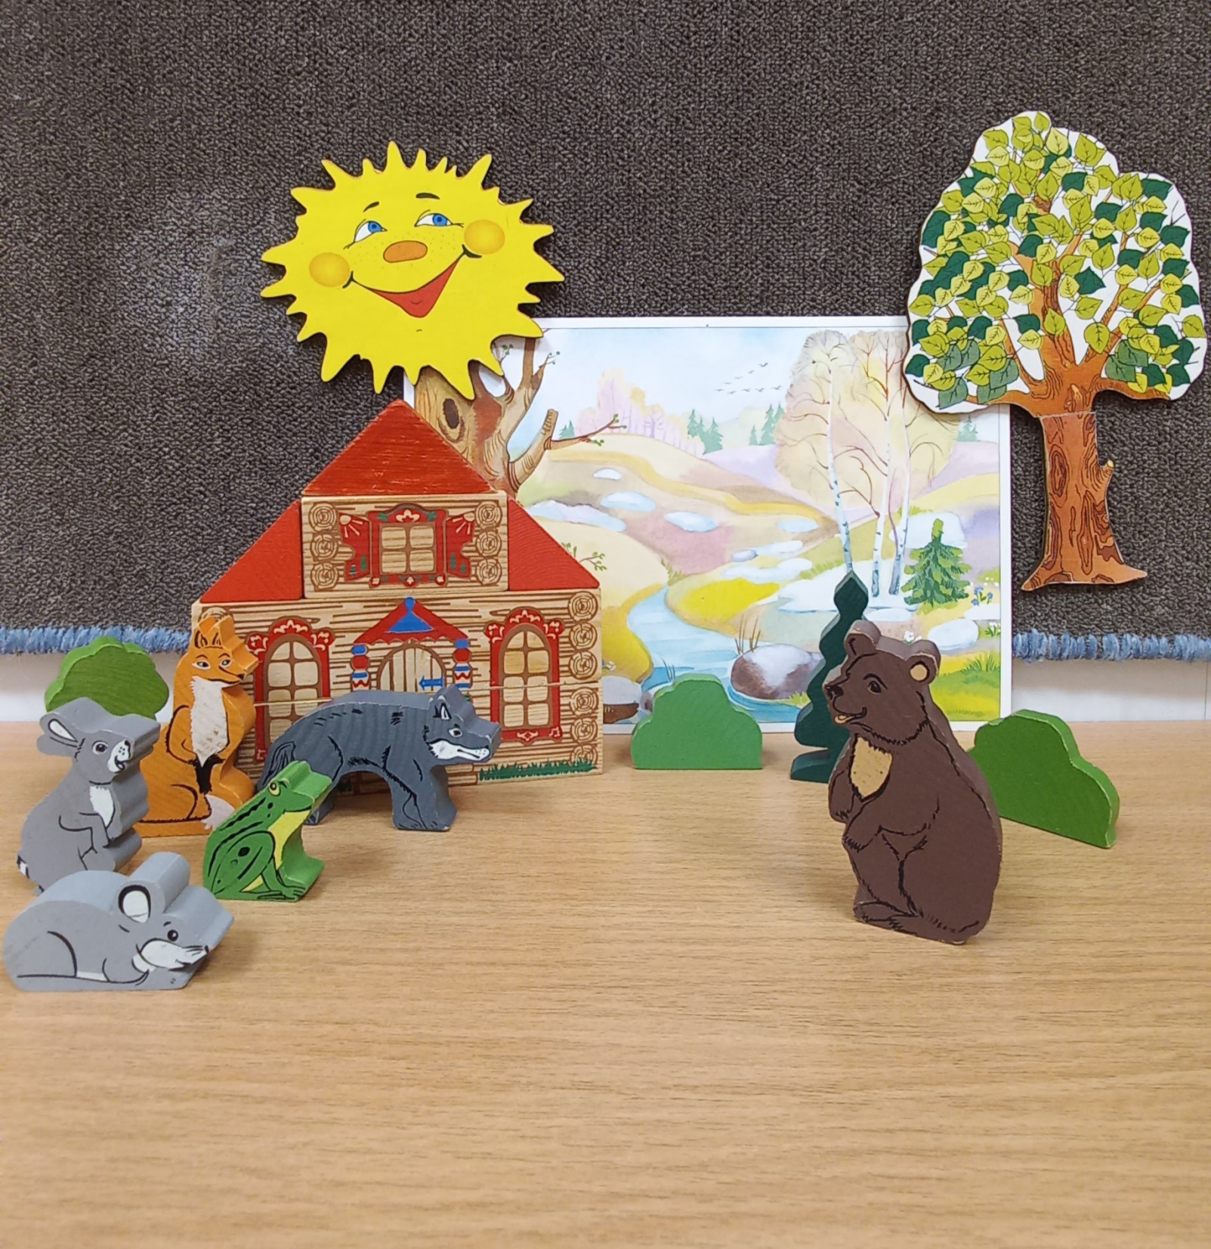

Slide 13
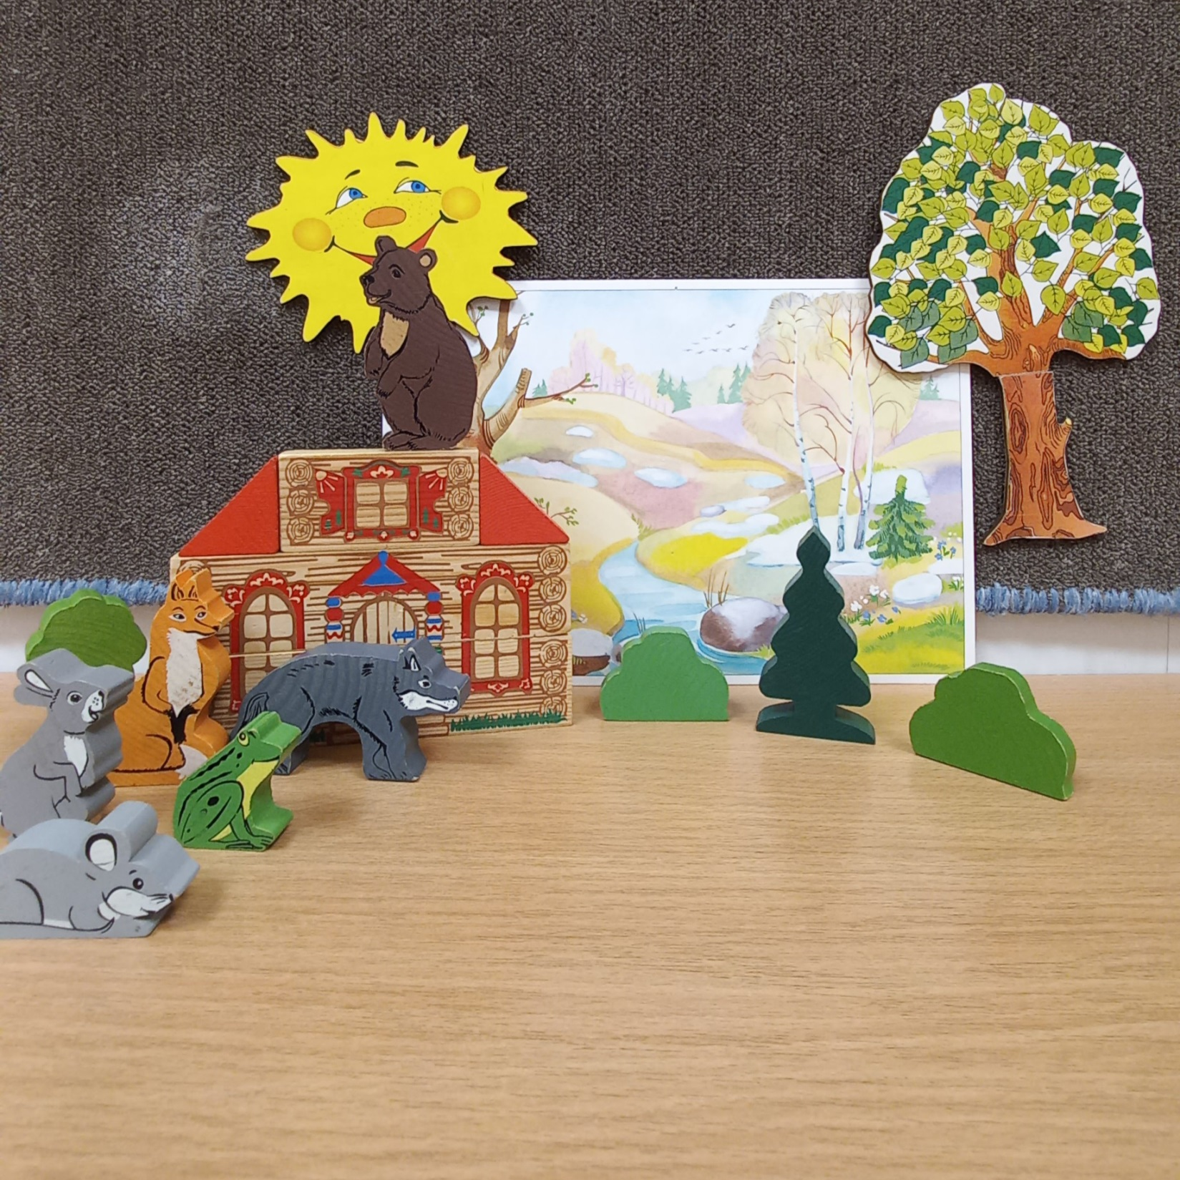

Slide 14
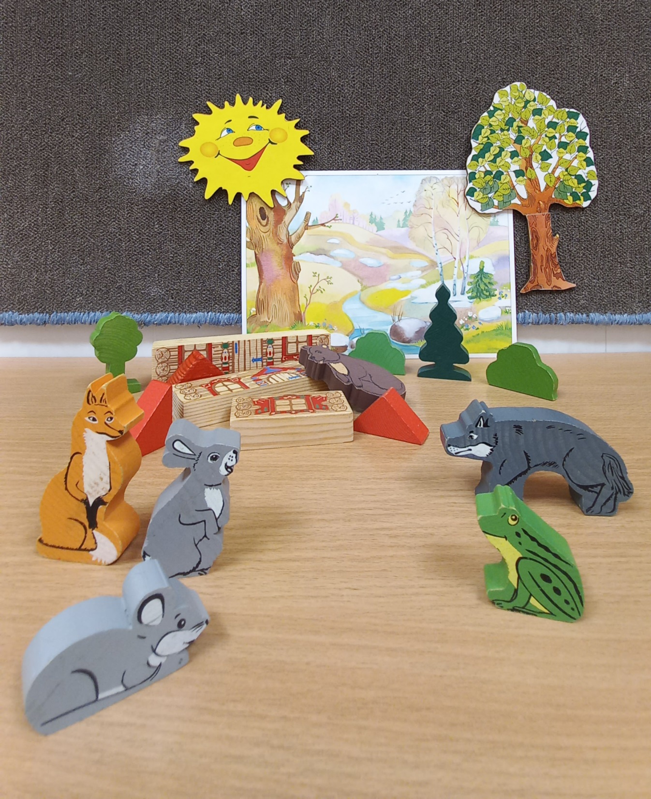

Slide 15
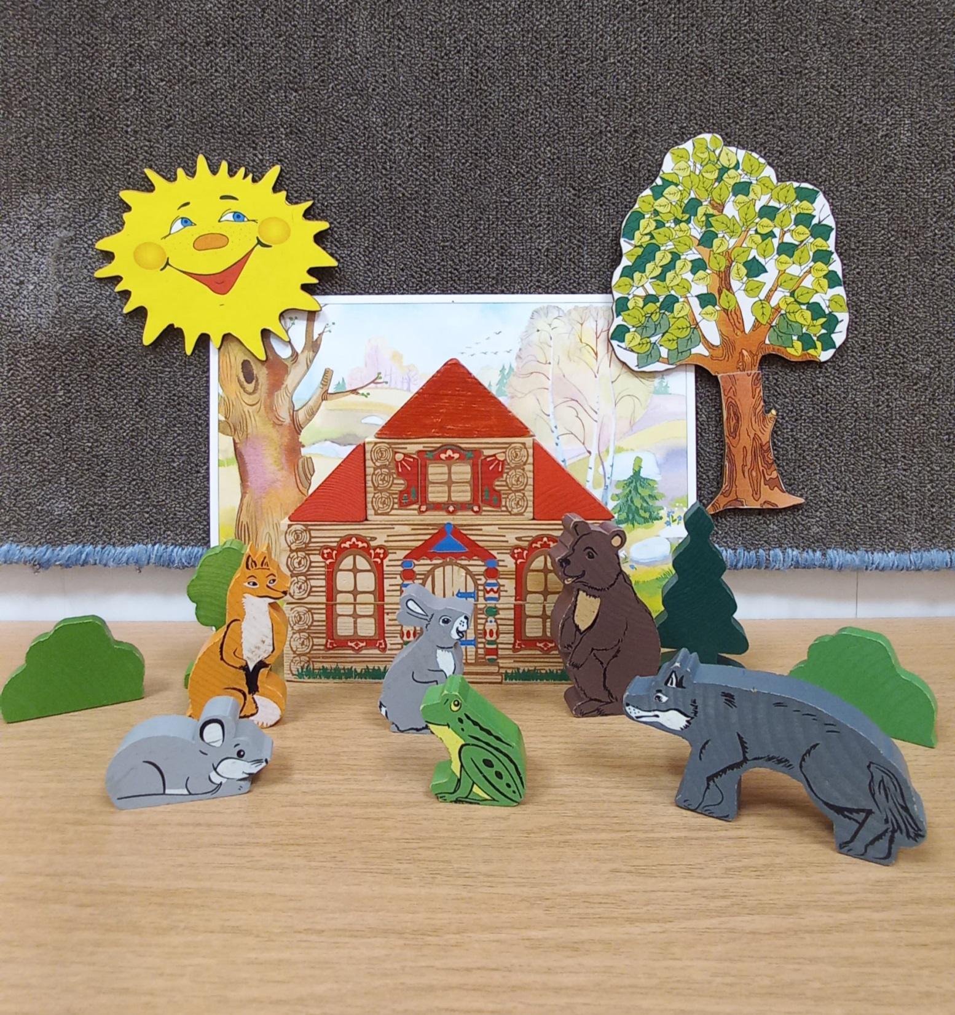

Slide 16
Конец!

